Slide 1
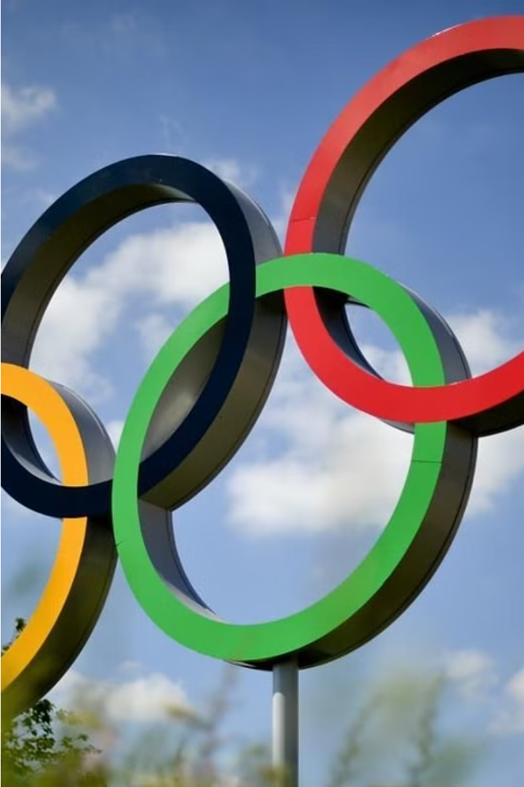
Cercul
Cercul este una dintre cele mai fundamentale forme geometrice, caracterizată prin eleganță și simetrie. Este o formă închisă, în care orice punct de pe circumferință se află la aceeași distanță față de un punct central, numit centru. Această proprietate a cercului îl face o formă cu multe utilizări practice și estetice, fiind întâlnită în numeroase domenii, de la arhitectură și design până la natură și tehnologie.
Lungimea cercului, cunoscută sub denumirea de circumferință, reprezintă distanța totală măsurată de-a lungul perimetrului acestuia. Această măsură este direct proporțională cu raza cercului, fiind exprimată matematic prin formula 2πr, unde r este raza. Cunoașterea circumferinței este esențială în multe aplicații, de la măsurarea distanțelor și determinarea ariei, la proiectarea de roți, angrenaje și alte structuri circulare.

Slide 2
Definiția cercului
Cercul este una dintre cele mai fundamentale forme geometrice, definit ca o linie curbă închisă, în plan, în care toate punctele de pe linie sunt la aceeași distanță față de un punct central, numit centrul cercului. Această distanță constantă dintre centrul cercului și oricare punct de pe circumferință poartă numele de rază a cercului. Deci, putem spune că un cerc este un set de puncte la o distanță constantă de un punct central dat.
Cercul este o figură plană, bidimensională, care poate fi reprezentată în spațiul tridimensional ca o suprafață în formă de disc. Proprietățile principale ale unui cerc sunt simetria circulară și egalitatea razelor, din orice punct al circumferinței.

Slide 3
Elementele cercului
Cercul este o formă geometrică unică și fascinantă, compusă din mai multe elemente importante. Primul și cel mai de bază element al unui cerc este centrul său, un punct în spațiu în jurul căruia cercul este construit. Această axă centrală este esențială pentru definirea întregii forme. Pe linia care pornește de la centru și ajunge la marginea cercului se află raza. Raza este segmentul de linie dreaptă care conectează centrul cercului cu orice punct de pe circumferință. Lungimea razei determină dimensiunea totală a cercului. În afară de centru și rază, un cerc este delimitat de circumferință, adică linia curbă care încadrează întreaga formă. Circumferința este elemental care definește perimetrul și forma finală a cercului. Aceasta poate fi măsurată și are o relație matematică unică cu raza. Înălțimea și adâncimea cercului sunt de asemenea elemente importante, deși mai puțin vizibile. Înălțimea este distanța de la centrul cercului la un plan orizontal, în timp ce adâncimea se referă la distanța până la un plan vertical. Aceste dimensiuni sunt esențiale pentru utilizarea practică a cercurilor. Prin combinarea acestor elemente fundamentale - centru, rază, circumferință, înălțime și adâncime - se creează cercul, una dintre cele mai elegante și versatile forme geometrice din natură și din domeniul proiectării.

Slide 4
Proprietățile cercului
Simetrie
1
Cercul este o formă geometrică perfectă, caracterizată de simetrie radială. Acest lucru înseamnă că orice linie dreaptă care trece prin centrul cercului împarte cercul în două jumătăți perfect egale. Această proprietate de simetrie este esențială în numeroase aplicații, de la inginerie la arhitectură și design.
2
Ecuație Numerică
Cercul poate fi definit matematic prin ecuația x^2 + y^2 = r^2, unde r reprezintă raza cercului. Această ecuație numerică permite calcularea precisa a dimensiunilor și proprietăților cercului, o caracteristică importantă în domenii precum matematica, fizica și ingineria.
Lipsă de Colțuri
3
Spre deosebire de alte forme geometrice, cercul nu are colțuri sau margini ascuțite. Această particularitate face ca cercul să fie o formă extrem de armonioasă și plăcută din punct de vedere estetic, fiind larg utilizat în arhitectură, design și artă. Lipsa colțurilor conferă, de asemenea, o oarecare rezistență mecanică și stabilitate structurală cercului.

Slide 5
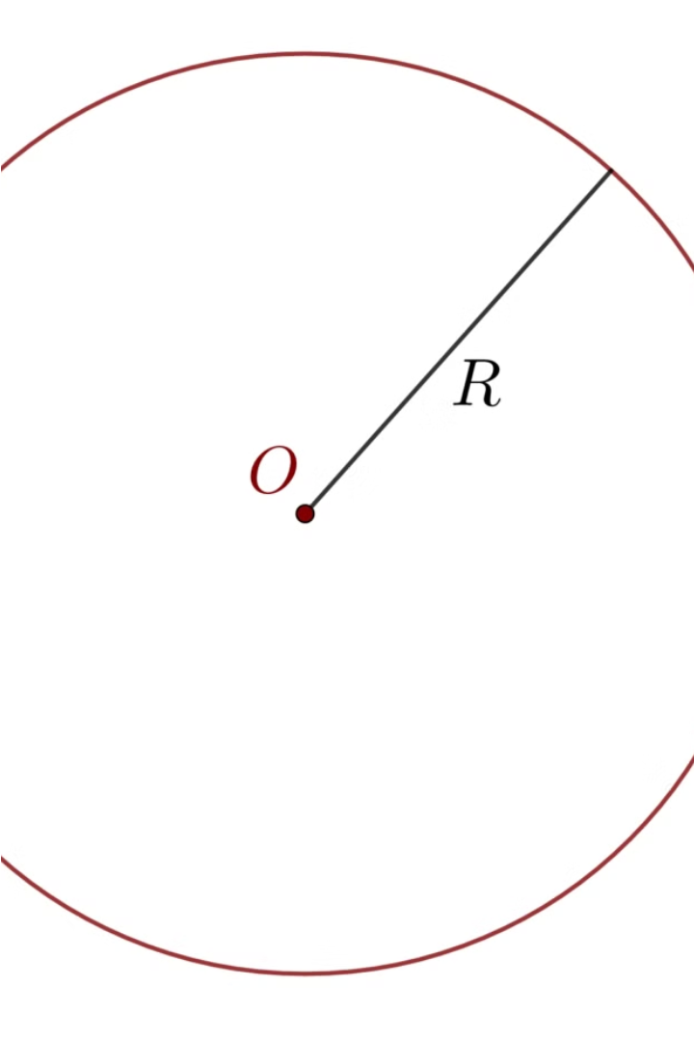
Circumferința cercului
Circumferința unui cerc reprezintă lungimea liniei care îl înconjoară. Ea este distanța totală pe care o parcurge un punct aflat pe marginea cercului atunci când acesta efectuează o rotație completă de 360 de grade în jurul centrului său. Circumferința este una dintre proprietățile fundamentale ale cercului, deoarece ne ajută să măsurăm și să calculăm alte caracteristici importante ale acestei forme geometrice.
Circumferința este o mărime foarte utilă în practică, fiind folosită în diverse domenii precum arhitectura, ingineria, geometria sau chiar în matematica aplicată. Cunoașterea valorii circumferinței unui cerc ne permite să calculăm aria acestuia, să determinăm raza sau diametrul, sau să găsim lungimea unui arc de cerc.

Slide 6
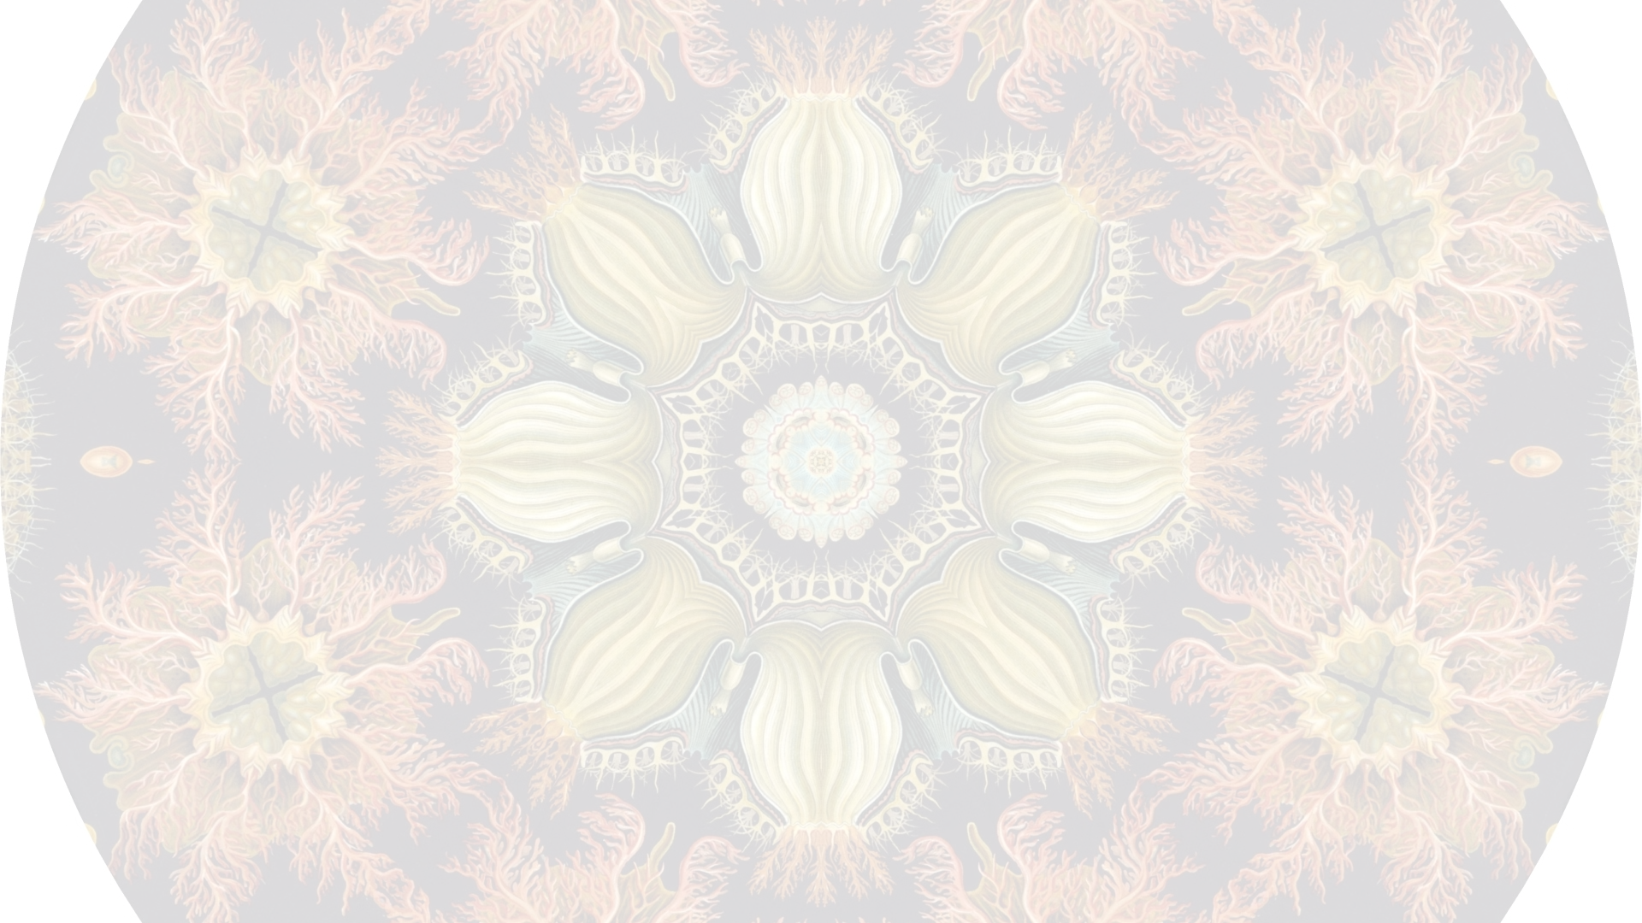
Formula circumferinței cercului
Cercul este una dintre cele mai importante forme geometrice, cu aplicații variate în matematică, inginerie și viața de zi cu zi. Calcularea circumferinței, adică lungimea liniei care delimitează cercul, este esențială în multe domenii. Formula matematică pentru a determina circumferința unui cerc este foarte simplă și ușor de memorat: C = 2 * π * r, unde C reprezintă circumferința, π este constanta matematică cunoscută sub numele de pi (aproximativ 3,14), iar r este raza cercului.
Această formulă ne permite să calculăm cu ușurință circumferința unui cerc cunoscând doar dimensiunea razei. De exemplu, dacă avem un cerc cu raza de 5 centimetri, putem calcula circumferința sa: C = 2 * π * 5 = 31,42 cm. Astfel, putem determina lungimea exactă a liniei care delimitează cercul.
Formula circumferinței cercului este utilă în multe aplicații practice, de la calcularea lungimii funiilor și cablurilor, la determinarea dimensiunilor optime pentru roți, rondele sau alte componente circulare. Cunoașterea acestei formule matematice simple este esențială pentru ingineri, arhitecți, proiectanți și alți profesioniști care lucrează cu forme circulare.

Slide 7
Aplicații practice ale circumferinței
Măsurarea distanțelor
Indicarea timpului
Calcule matematice
Navigație
În domeniul navigației, circumferința cercului este utilizată pentru a determina distanța și direcția de deplasare. Compașul și alte instrumente de navigație se bazează pe principiul cercului pentru a indica direcția. De asemenea, circumferința este folosită în calcule de trigonometrie sferică pentru a determina coordonatele geografice și a plana rute de navigație.
Circumferința cercului este utilizată pentru a măsura distanțe în numeroase domenii practice. De exemplu, în construcții, circumferința poate fi folosită pentru a determina lungimea fațadelor, a acoperișurilor sau a altor elemente circulare. În inginerie mecanică, circumferința este esențială pentru a calcula dimensiunile roților dințate, a curelelor de transmisie sau a altor componente circulare.
Cadranul unui ceas funcționează pe baza principiului cercului, cu cifre dispuse în jurul circumferinței. Mișcarea acelor ceasului de-a lungul circumferinței permite indicarea precisă a timpului. Aceeași logică se aplică și pentru alte instrumente de măsurare a timpului, cum ar fi cronometrele sau calendarul.
Circumferința este o noțiune fundamentală în matematică și geometrie, fiind utilizată în numeroase formule și calcule. De exemplu, calculul ariei unui cerc sau a volumului unui cilindru depinde direct de circumferința acestora. Circumferința este, de asemenea, esențială pentru determinarea razei unui cerc, a unghiului de la centru sau a lungimii arcurilor de cerc.

Slide 8
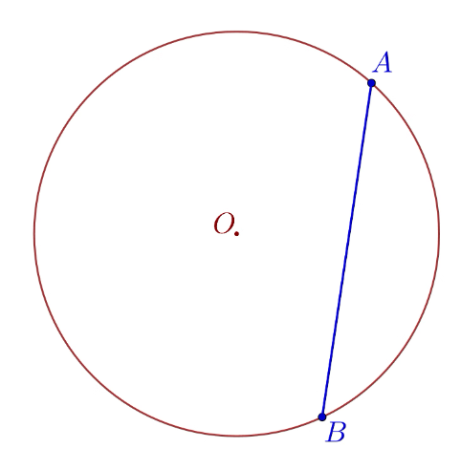
Lungimea arcului de cerc
În geometrie, atunci când ne referim la un cerc, termenul de "lungime a arcului" reprezintă distanța de-a lungul circumferinței cercului dintre două puncte de pe circumferință. Acest concept este extrem de util în diverse aplicații, de la inginerie și arhitectură, până la arte și științe.
Pentru a calcula lungimea unui arc de cerc, avem nevoie de două informații esențiale: raza cercului și unghiul, în radiani, subtins de acel arc. Formula matematică este simplă: lungimea arcului = (raza cercului) x (unghiul în radiani). Acest calcul ne permite să determinăm cu precizie lungimea oricărui arc de cerc, indiferent de dimensiunile acestuia.
Cunoașterea lungimii arcului de cerc este importantă în multe domenii, de exemplu în proiectarea de piese arcuite, în arhitectură pentru elemente decorative circulare, în geodezie și cartografie pentru măsurarea distanțelor de-a lungul suprafeței Pământului, sau în domeniul artelor pentru a calcula proporțiile corecte ale elementelor circulare.

Slide 9
Formula lungimii arcului de cerc
Lungimea unui arc de cerc este determinată de două elemente importante: unghiul central al arcului și raza cercului pe care se află arcul. Formula matematică care descrie relația dintre aceste două elemente este:
l
r
l
r
θ
—
θ
Lungime arc, Rază cerc, Unghi central
Unde:
l reprezintă lungimea arcului de cerc
r reprezintă raza cercului pe care se află arcul
θ reprezintă unghiul central al arcului, exprimat în radiani
Această formulă ne permite să calculăm lungimea unui arc de cerc cunoscând doar raza cercului și măsura unghiului central. Simplu de aplicat, formula lungimii arcului de cerc este o unealtă esențială în multe domenii, de la arhitectură și inginerie la grafică și design.

Slide 10
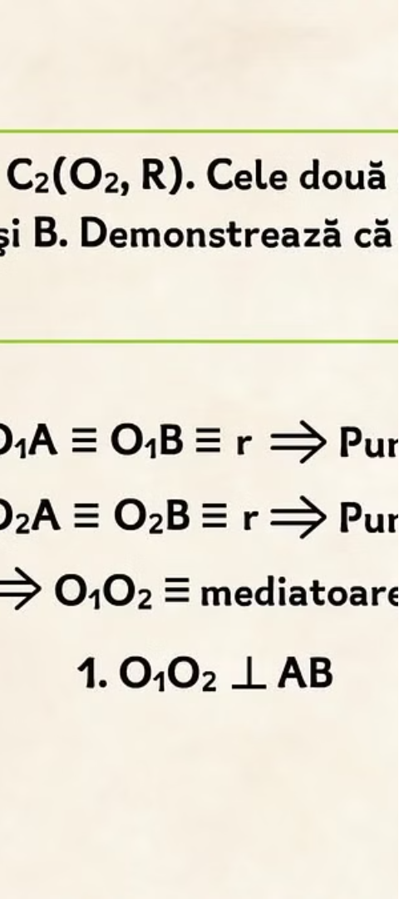
Exemple și exerciții
1
Calcularea circumferinței unui cerc
2
Determinarea lungimii unui arc de cerc
De exemplu, să presupunem că avem un cerc cu raza de 5 metri. Pentru a calcula circumferința, putem folosi formula C = 2πr, unde C este circumferința, π este aproximativ 3,14 și r este raza cercului. Astfel, C = 2 * 3,14 * 5 = 31,4 metri.
Fie un cerc cu raza de 10 cm și un arc care acoperă un unghi de 60 de grade. Pentru a calcula lungimea arcului, putem folosi formula L = (θ/360) * 2πr, unde L este lungimea arcului, θ este unghiul în grade, iar r este raza cercului. Astfel, L = (60/360) * 2 * 3,14 * 10 = 10,47 cm.
3
Rezolvarea probleme cu cercuri
Exercițiu: Un cerc are raza de 8 cm. Calculează: a) Circumferința cercului b) Aria cercului c) Lungimea unui arc care acoperă un unghi de 45 de grade Rezolvare: a) Circumferința = 2 * π * r = 2 * 3,14 * 8 = 50,24 cm b) Aria = π * r^2 = 3,14 * 8^2 = 200,96 cm^2 c) Lungime arc = (θ/360) * 2 * π * r = (45/360) * 2 * 3,14 * 8 = 12,56 cm

